Slide 1

Proyecto Integrador – Programación I
💻 Sistema de gestión de países con API y CSV
Integrantes: Matías Vargas – Facundo Deseff
Lenguaje: Python | Año: 2025
📊 Datos reales desde API RestCountries
🎯 Funciones | Archivos | Modularización | Errores controlados

Slide 2

Objetivos del Proyecto
🧠 Aplicar programación estructurada
🌐 Usar API externa (RestCountries)
💾 Guardar datos en CSV
⚙Crear código modular y reutilizable

Slide 3
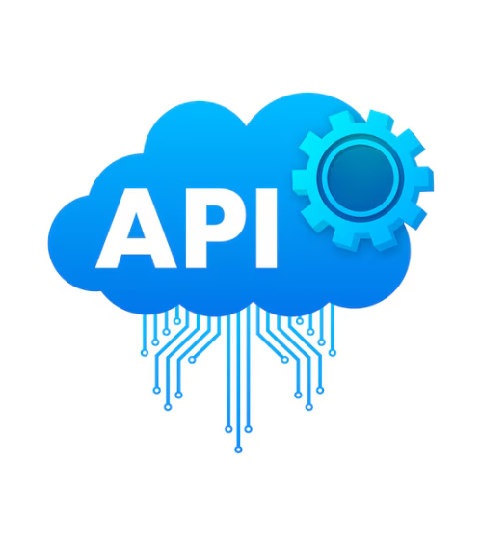
Estructura del proyecto y modularizacion
main.py → Coordinación general
api.py → Conexión con API
archivos.py → Manejo CSV
operaciones.py → Filtros y estadísticas
menu.py → Interfaz del usuario
utilidades.py → Funciones auxiliares

Slide 4
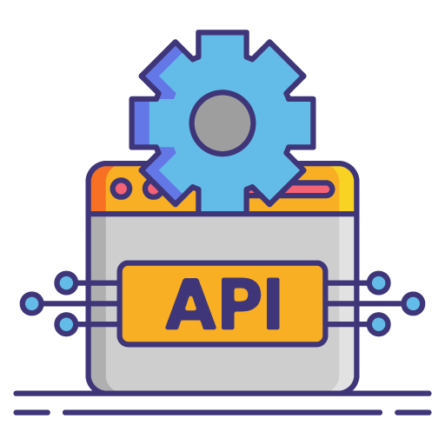
Módulo api.py
cargar_datos_api().
requests (Gat api: Rest Countries)
URL, devuelvo un archivo .json

Slide 5
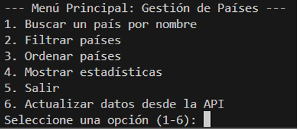

Modulos archivo.py y menu.py
archivo.py :
- guardar_csv
-leer_csv
menu.py:

Slide 6

Modulo operaciones.py
filtro
ordenamiento : sorted
estadísticas

Slide 7
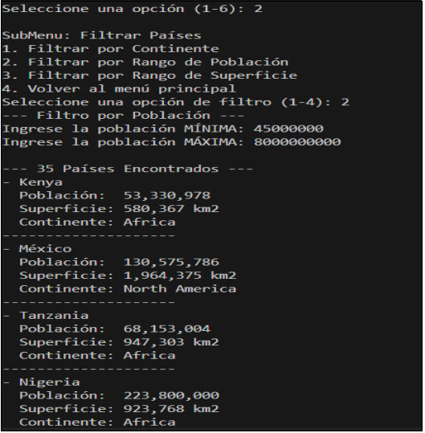
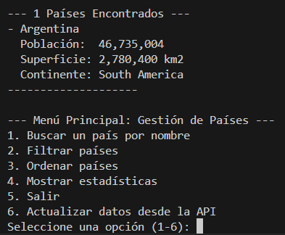
Ejemplo de Ejecución
1️Buscar país
2️Filtrar / ordenar / estadísticas
3️Guardar resultados
🖥️ Menú interactivo por consola
📸 Agrego captura: Prueba de opcion “2”

Slide 8

Conclusiones
- Aplicar lo aprendido en la materia
- Importancia del codigo organizado y reutilizable + control de errores
- Ampliar el sistema del codigo para hacer mas funciones gracias a la modularización

